Slide 1
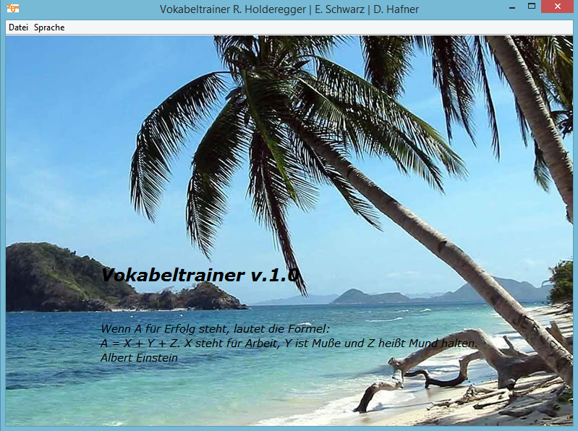
VOKABELTRAINER speedspeak
Notes:
<number>

Slide 2
Ablauf
Planung
Geschäftsprozesse
Aufbau der grafischen Benutzeroberfläche
Architektur
Demonstration
Was haben wir gelernt?
Fragen und Antworten
Notes:
<number>

Slide 3
Planung Aufgabenverteilung
Ruel: GUI
Elias: Logik
Daniel: Logik, Dokumentation
Notes:
<number>
- Schwierigkeiten: Schnittstelle zwischen GUI und Logik
-

Slide 4
Planung Vorgehensweise
Konzeption
Pflichtenheft
UML-Klassendiagramm
GUI skizzieren
Entwicklung 1
Schwerpunkt Logik, danach GUI
Wichtige Klassen implementieren
Funktionen implementiert damit früh getestet werden kann (zB Konstruktor mit Beispieldaten)
Schnittstelle zwischen Logik und GUI umgesetzt
Notes:
<number>

Slide 5
Planung Vorgehensweise
Entwicklung 2
- Test-Phase 1
- Korrekturen vorgenommen
- Test-Phase 2
Abschlussarbeiten
Dokumentation, Präsentation und Grafiken fertiggestellt
Projekt-Präsentation
Notes:
<number>

Slide 6
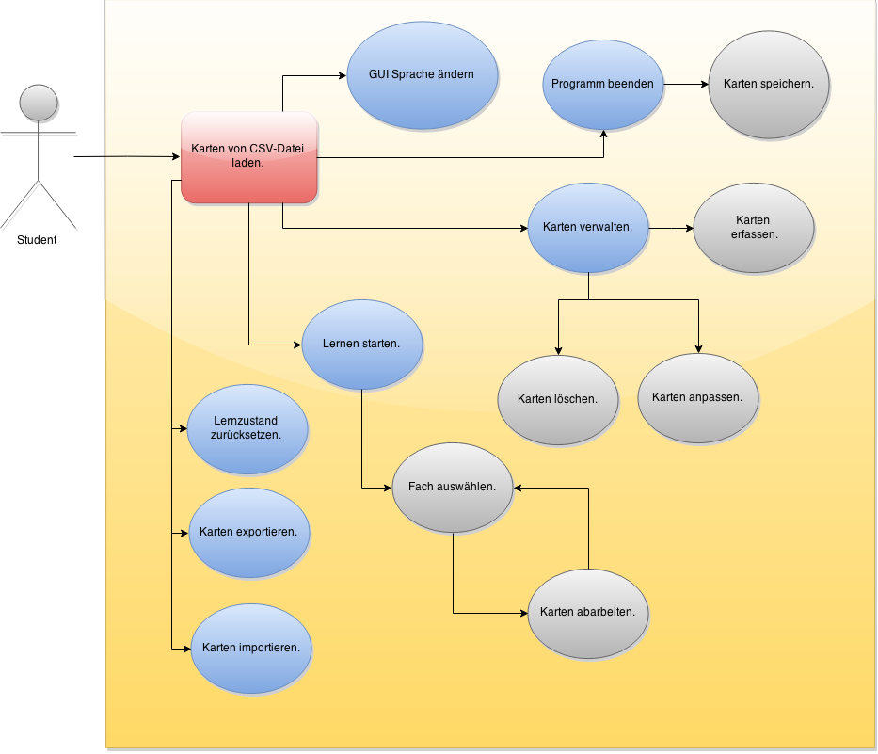

Slide 7
Applikation
Notes:
<number>

Slide 8
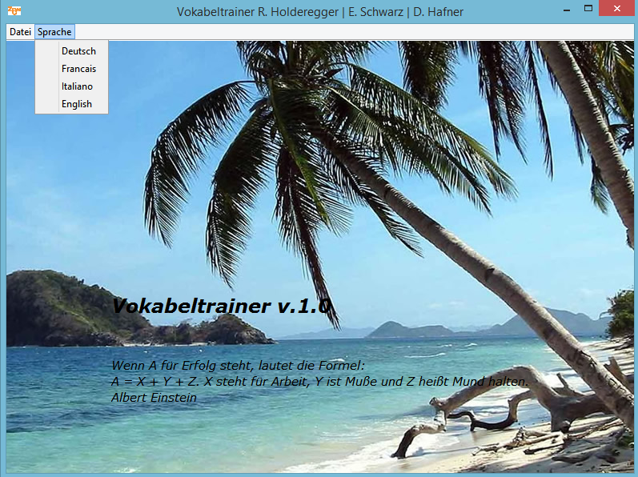
Applikation
Notes:
<number>

Slide 9
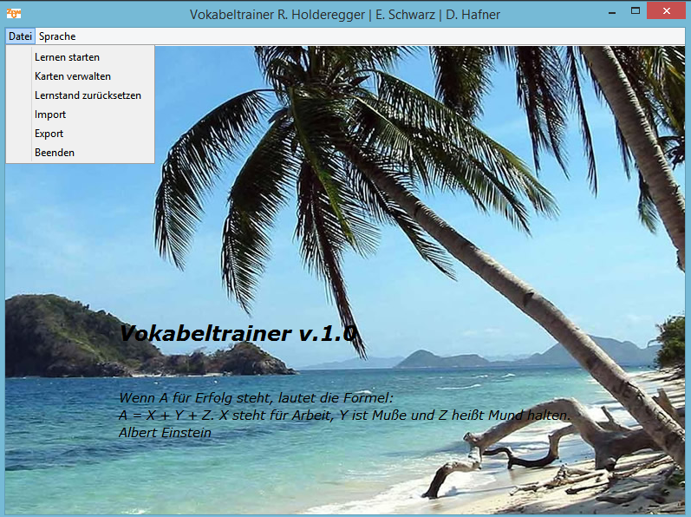
Applikation
Notes:
<number>

Slide 10
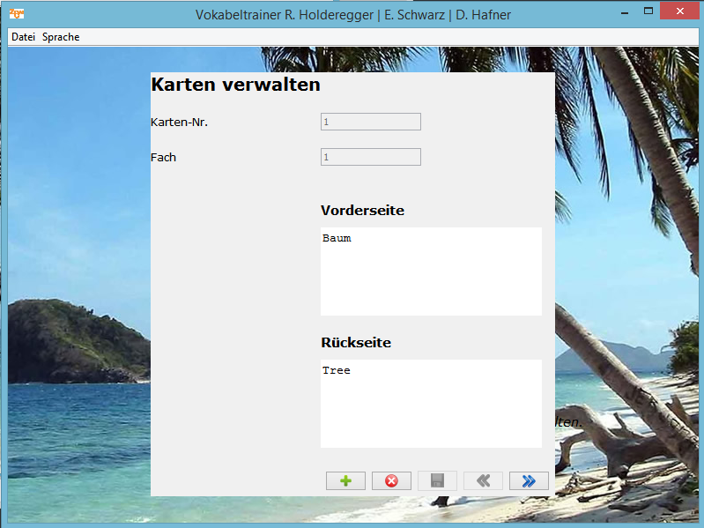
Applikation
Notes:
<number>

Slide 11
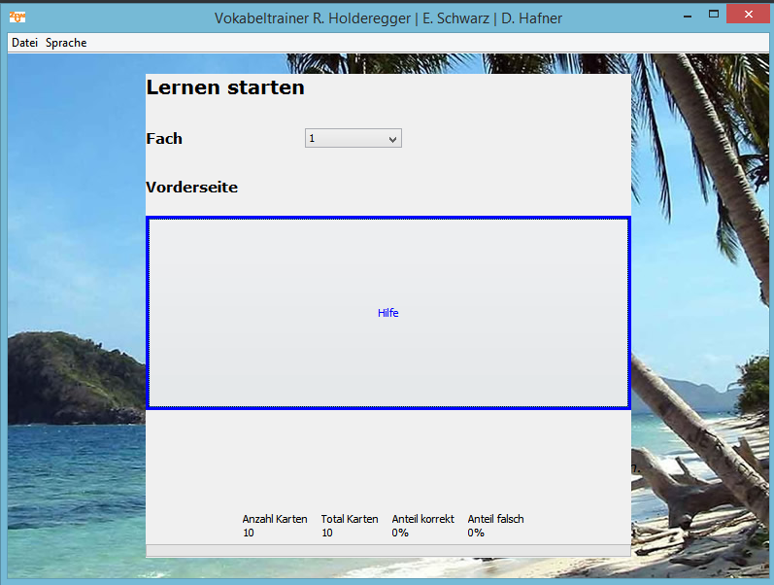
Applikation
Notes:
<number>

Slide 12
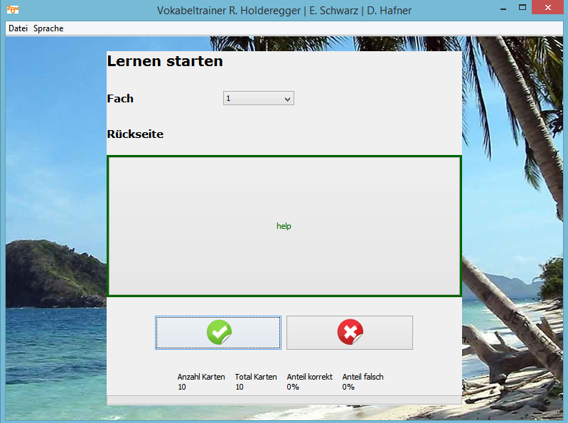
Applikation
Notes:
<number>

Slide 13
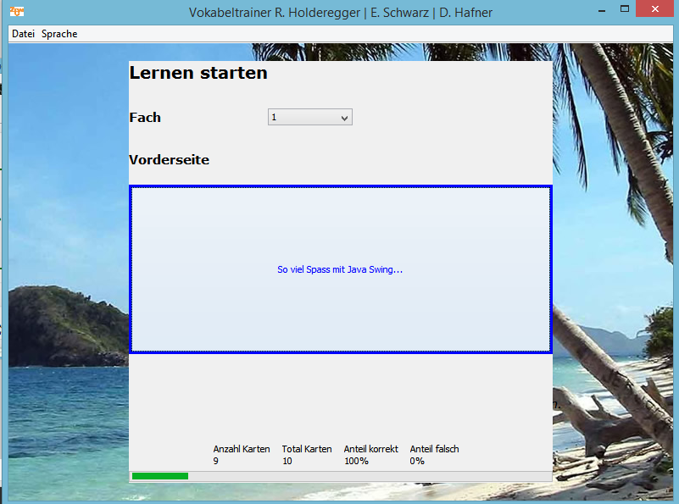
Applikation
Notes:
<number>

Slide 14
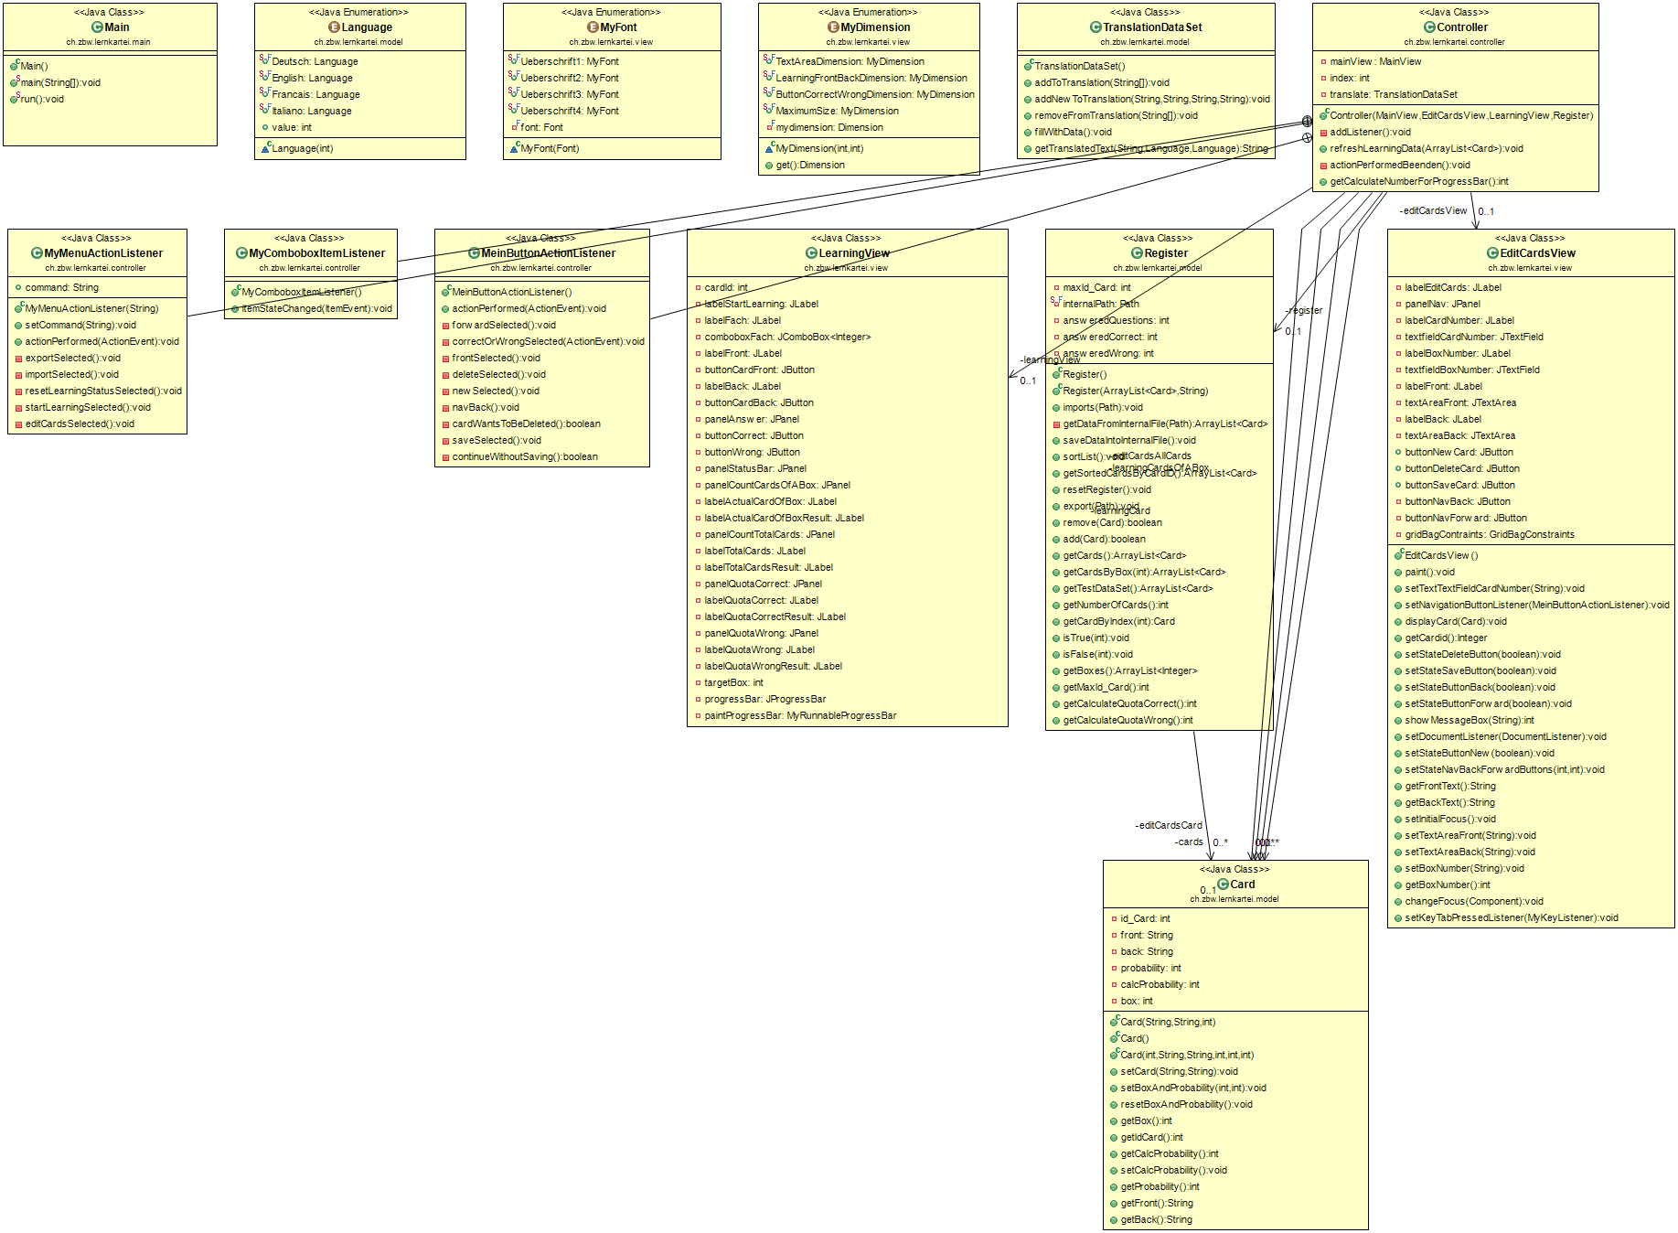
Applikation Klassendiagramm (UML)
Notes:
<number>

Slide 15
Architektur
Aufteilung nach MVC: Model – View – Controller
Vorteile:
Strukturierung
Übersichtlichkeit
Lose Struktur
Nachteile:
Teilweise mehr Code notwendig
für Anfänger eher komplex
Notes:
<number>

Slide 16
Model
Programmlogik nur in der Model-Klasse
Klasse Register
Klasse Card
Weitere Klassen: Language, TranslationDataSet

Slide 17
View
Beinhaltet Code für grafischen Benutzeroberfläche
Klasse MainView
Klasse EditCardsView
Klasse LearningView

Slide 18
View

Slide 19
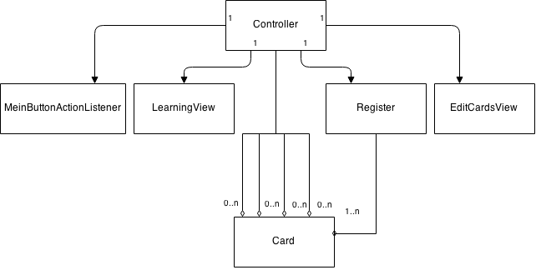
Controller

Slide 20
Demo
Notes:
<number>

Slide 21
Was haben wir gelernt?
Aufgabenverteilung → modular?
GUI: Liebe zum Detail → zeitintensiv!
Web für Problemlösungen benutzen

Slide 22
Was haben wir gelernt?
Kommunikation zwischen Gruppenmitgliedern wichtig
Prioritäten setzen
Dokumentation verbraucht sehr viel Zeit
Versioniertes Arbeiten mit Github
Notes:
<number>

Slide 23
...noch Fragen?
Notes:
<number>

